Slide 1
Protocol de autentificare OAuth cu Schnorr ZKP: Securitate fără partajare de secrete
UNIVERSITATEA TEHNICĂ "GHEORGHE ASACHI" DIN IAȘI
FACULTATEA DE AUTOMATICĂ ȘI CALCULATOARE
MASTER: SECURITATEA SPAȚIULUI CIBERNETIC
Autor: Matei Rareș
Coordonator: Ș.l.dr.inf. Silviu Pavăl
1/18

Slide 2
SUMAR
Introducere
Tehnologii
Arhitectură
Inregistrarea & Autentificare
Directii de dezvoltare
Concluzii
Bibliografie
Proprietati de Securitate
Validare si rezultate
Evaluarea perfomantei (comparatii)
Schnorr
2/18

Slide 3
INTRODUCERE
Autentificarea Oauth clasica: secret partajat transmis către server
HTTPS: reduce interceptarea, nu elimină vulnerabilitățile structurale (breșe DB, reutilizare parole, SNDL)
Solutie: Protocol de autentificare fără transmiterea parolei către server.
, Schnorr
Mapare ZKP peste OAuth: angajament → inițiere cerere, provocare → nonce sesiune, răspuns → autentificare client
Referință: 3 fluxuri OAuth clasice + evaluare comparativă protocoale ZKP (SRP-6a, zk-SNARK)
3/18
Notes:
Tema de astazi este data de nevoia de informatie in cazul unei interactiuni cu o tranzactie auto....
Definitie blockchain, la ce e folosit, domenii, contracte inteligente pe retea evm -> metoda de stocare, folosita si in cazul lanturilor de aprovizionare
Inteligenta artificala este de o perioada buna de timp prin preajma, aceasta incearca sa invete si sa ofere raspunsuri cat mai umane bazate pe seturi de date. Ai a ajuns sa aiba diverse aplicatii precum diagnosticele medicale, asistenti virtuali si navigare virtuala, in cazul de fata, am incercat folosirea retelelor neuronale in clasificiarea unor seturi de date.

Slide 4




TEHNOLOGII
Javascript, HTML, CSS
Compatibilitate si standardizare
Python ( Flask, Locust )
Limbaj flexibil pentru îmbinarea mai multor biblioteci, iterare rapida
4/18
Notes:
Angular – client side application
Python:
Solidty: limbaj de programare Inspirat din C/C++, Python, Java. Acesta are Tipuri de date definite de utilizator ( struct, enum, contract) si structuri de control, etc asemanator unui limbaj de programare orientat pe obiect.
Ganache – blockchain simulat cu un singur nod, ofera 10 conturi pe default cu un sold standard

Slide 5





ARHITECTURA environment
Client
HTTP
HTTP
Prezentare: interfață web statică, calcule ZKP locale, monitor rețea
Aplicație (Flask): validare subgrup (is_subgroup_member), emitere JWT, legare canal (Session Binding)
Date (SQLite): User (secret_y), AuthToken, PersoData
Resource
Auth
**Diagramă arhitectură 3 niveluri: Client ↔ Flask ↔ SQLite**
5/18
Notes:
Intrega arhitectura a aplicatiei se bazeaza pe una de tip 3 tier: mai exact layere de presentation , application si data
Nivelul de prezentare este reprezentat in totalitate de serverul de angular care are grija de cine poate accesa cererile de modificare a datelor si cine poate doar sa vizualizeze aceste date. Deoarece utilizatorii autentificati pot dispune de diferite dispozitive, este nevoie ca interfata grafica sa poate fii accesibila pe orice dispozitiv, de aceea s-a implementat cateva caracteristicii de responsivness
Nivelul de applicatie, adica serverul de backend este conturat de framework-ul flask, care defineste comunicarea intre stratul de prezentare si cel aplicatie, punand la dispozitie diferite functionalitati prin intermediul endpoint-urilor. Prin aceste cereri catre endpoints, putem sa colaboram cu alte librarii pentru a obtine rezultate precum, identificare/autorizare/manangement a userilor, preluare/modificare sau clasificare date.
Datele sunt gestionate prin intermediul unui RPC, care apeleaza functiile dispuse de blockchain

Slide 6
Schnorr interactive
Chei: y = G^x mod P
Angajament: t = G^r mod P
Provocare: c ← aleatoriu din Z_Q
Răspuns: s = (r + c * x) mod Q
Verificare: G^s ≡ t * y^c (mod P)
Corectitudine: G^s = G^(r+cx) = G^r * G^(cx) = t * y^c mod P
Fundament: problema logaritmului discret (DLP)
prim sigur P = 2Q + 1, G = h² mod P, G ≠ 1, G^Q mod P == 1, h in [0,P]
5/18
Notes:
Intrega arhitectura a aplicatiei se bazeaza pe una de tip 3 tier: mai exact layere de presentation , application si data
Nivelul de prezentare este reprezentat in totalitate de serverul de angular care are grija de cine poate accesa cererile de modificare a datelor si cine poate doar sa vizualizeze aceste date. Deoarece utilizatorii autentificati pot dispune de diferite dispozitive, este nevoie ca interfata grafica sa poate fii accesibila pe orice dispozitiv, de aceea s-a implementat cateva caracteristicii de responsivness
Nivelul de applicatie, adica serverul de backend este conturat de framework-ul flask, care defineste comunicarea intre stratul de prezentare si cel aplicatie, punand la dispozitie diferite functionalitati prin intermediul endpoint-urilor. Prin aceste cereri catre endpoints, putem sa colaboram cu alte librarii pentru a obtine rezultate precum, identificare/autorizare/manangement a userilor, preluare/modificare sau clasificare date.
Datele sunt gestionate prin intermediul unui RPC, care apeleaza functiile dispuse de blockchain

Slide 7
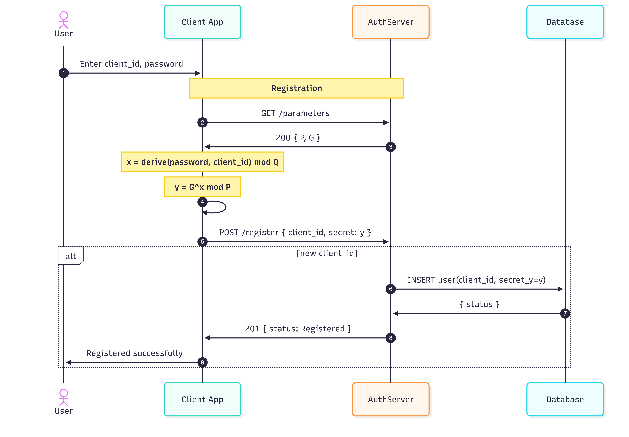
Inregistrarea
Client: derivare locală x din parolă (scrypt + salt unic)
Calcul: y = G^x mod P
Transmis → server: exclusiv y
Server: validare y^Q mod P = 1, y ∉ {0, 1, -1, P-1} → stocare
Parolă + cheie privată: nu părăsesc dispozitivul
Compromitere DB: y → x = DLP pe 2048 biți (nefezabil)
6/18

Slide 8
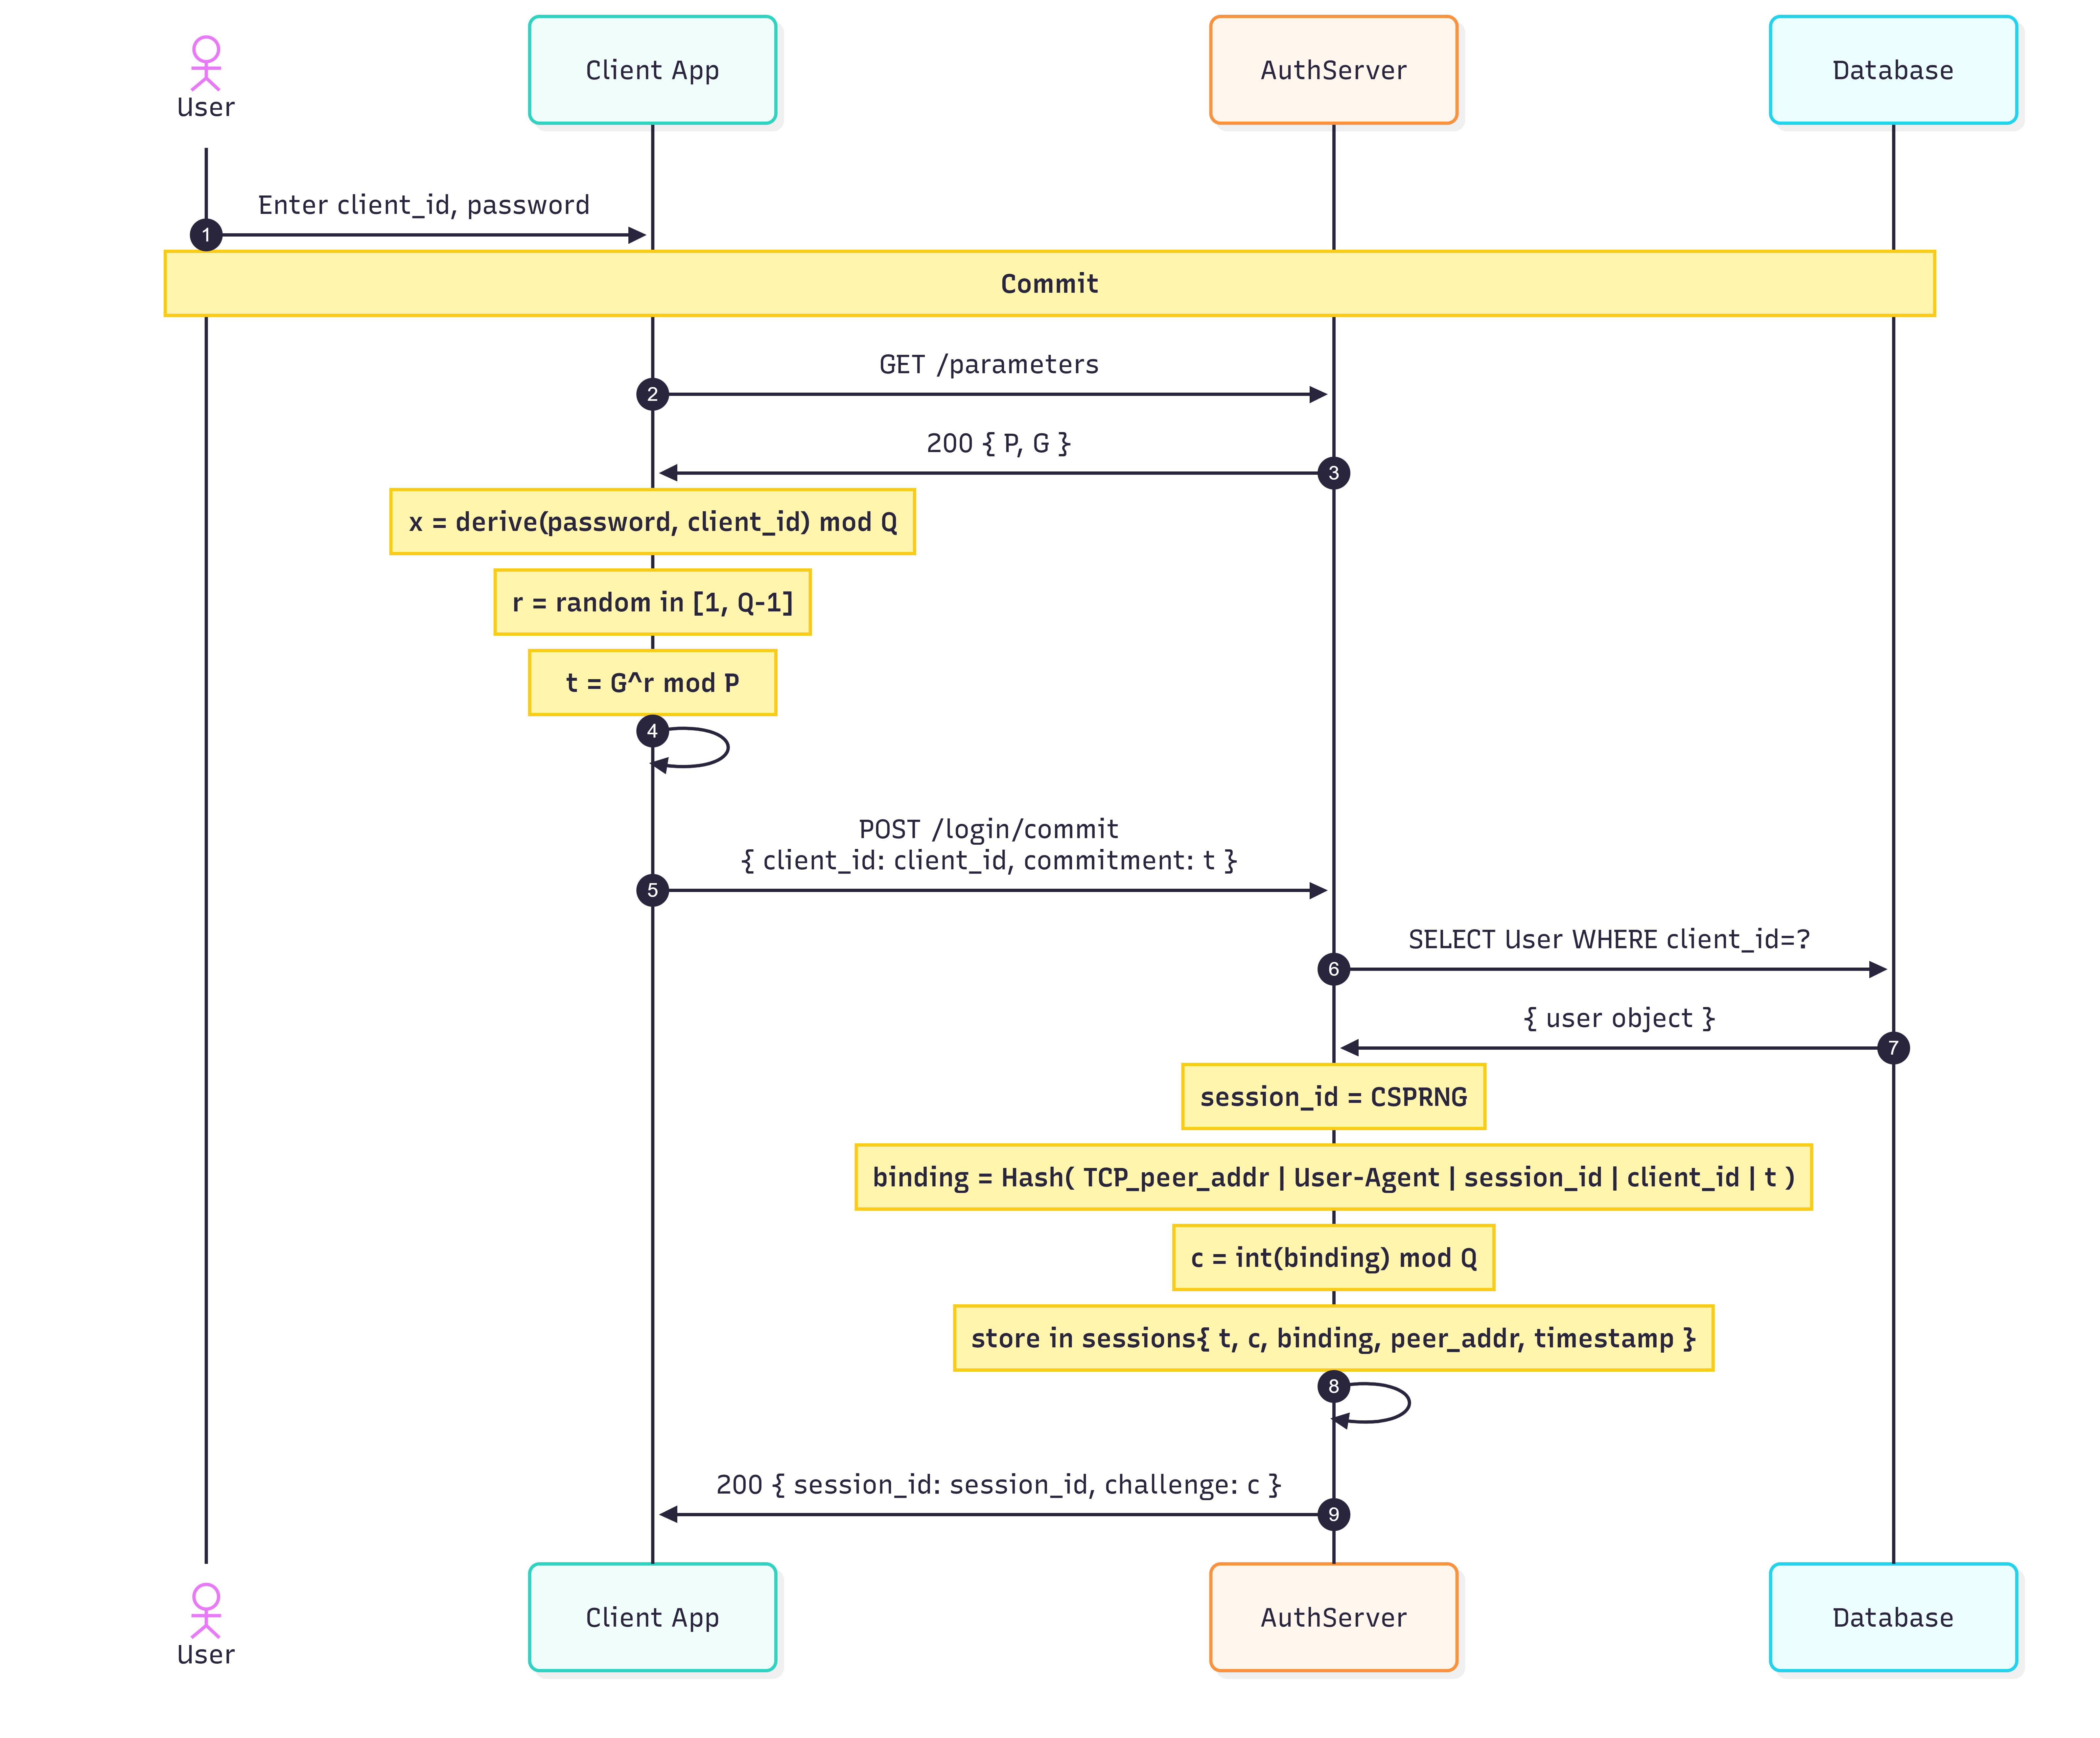
Autentificare
commit
Client → t, client_id (r aleatoriu, window.crypto.getRandomValues)
Server → c, session_id (validare subgrup t, TTL = 5s, mutex)
Client → s = (r + c * x) mod Q
Server: G^s ≡ t * y^c (mod P) → JWT (channel binding)
Sesiune invalidată imediat după consum
6/18

Slide 9
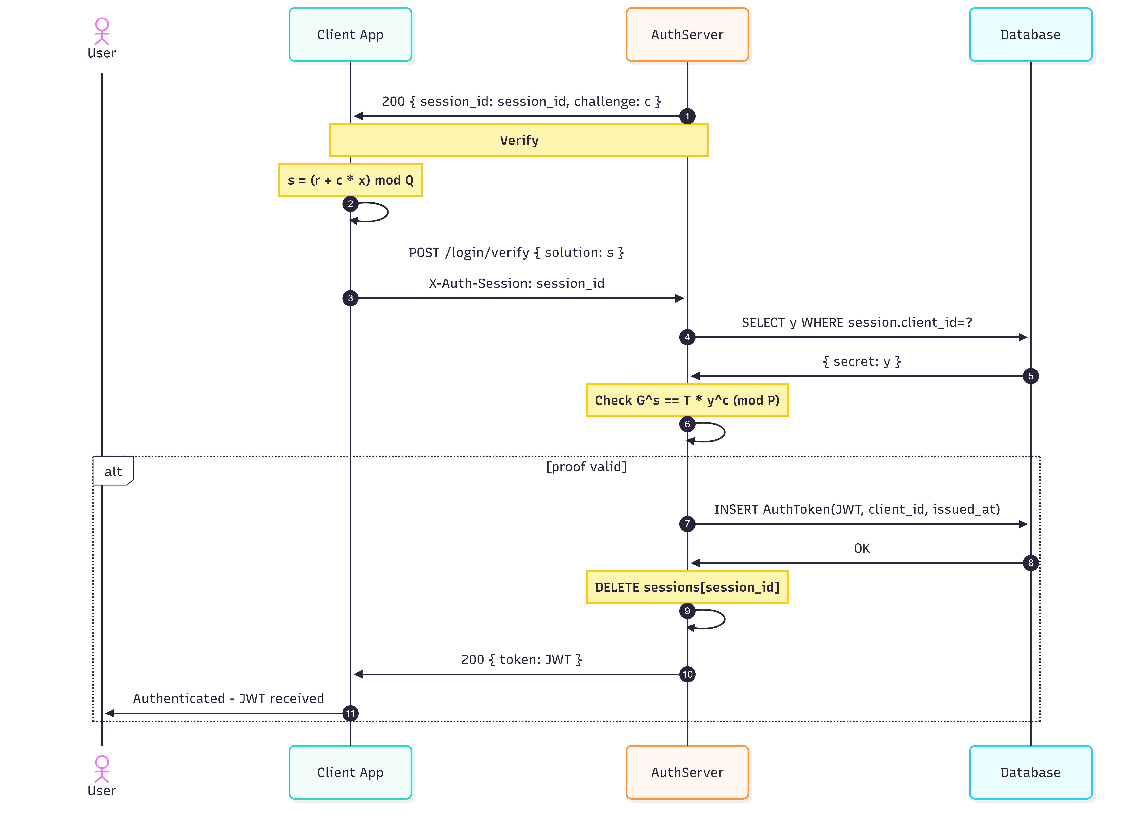
Autentificare
verify
Client → t, client_id (r aleatoriu, window.crypto.getRandomValues)
Server → c, session_id (validare subgrup t, TTL = 5s, mutex)
Client → s = (r + c * x) mod Q
Server: G^s ≡ t * y^c (mod P) → JWT (channel binding)
Sesiune invalidată imediat după consum
6/18

Slide 10
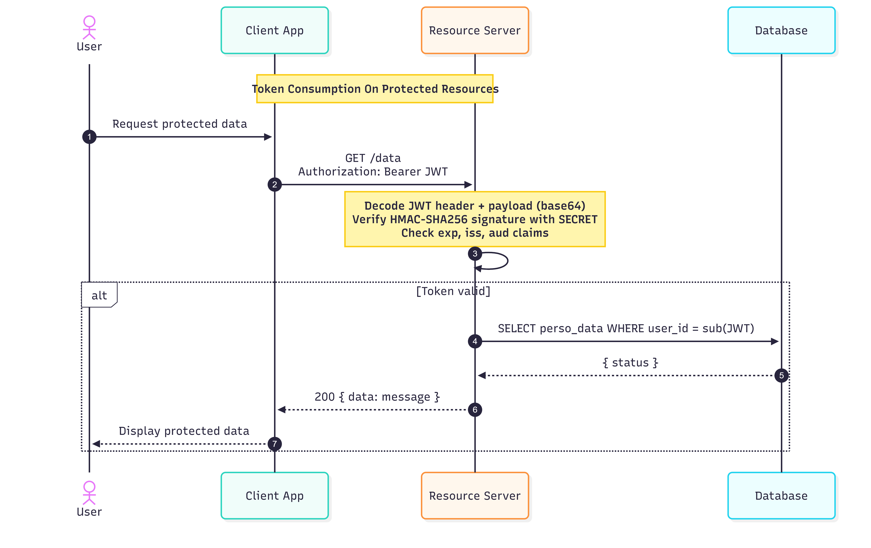
Consum token
Client: derivare locală x din parolă (scrypt + salt unic)
Calcul: y = G^x mod P
Transmis → server: exclusiv y
Server: validare y^Q mod P = 1, y ∉ {0, 1, -1, P-1} → stocare
Parolă + cheie privată: nu părăsesc dispozitivul
Compromitere DB: y → x = DLP pe 2048 biți (nefezabil)
6/18

Slide 11
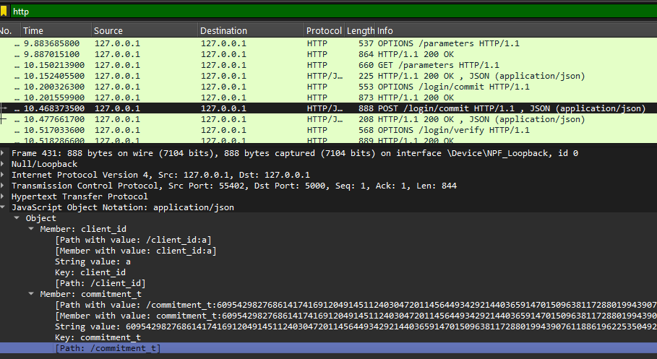
Proprietăți de securitate
SNDL: {t, c, s} efemere, r netransmis → reziliență interceptare
Zero secret partajat: server stochează doar y
Anti-replay: c unic per sesiune, invalidare post-consum
Session Binding: JWT ancorat la contextul HTTP al sesiunii ZKP
**Captură Wireshark: zero parolă/derivate în trafic HTTP**
7/18

Slide 12
Validare si testare
**Grafic escaladare exponențială forță brută (biți vs. timp)**
Categorie | Nr. | Acoperire
Pozitive | 5 | Absență parolă DB (plain/hash), flux complet, multi-user simultan
Negative | 5 | Parolă greșită (y furat, fără x), replay, expirare sesiune, commit dublu (409), înregistrare duplicată
Limită | 31 | s ∉ Z_Q, y/t ∈ {0,1,-1,P-1}, 10 fire concurente (mutex), tipuri neconforme (float/string/null), lipsă X-Auth-Session
Securitate | 8 | Simulator Schnorr (commitment binding), t=y, forgery fără x, off-by-one, izolare sesiuni, unicitate, y furat
49 teste pytest, 100% succes
Forță brută DLP | Biți | Rezultat
8 biți | 83 candidați | Rezolvat: 26 încercări
32 biți | ~1,07 * 10^9 | 744M încercări (319s)
64 biți | ~4,6 * 10^18 | Timeout 1200s
2048 biți | ~5,87 * 10^153 | Nefezabil computațional
Atac simulat | Rezultat
Compromitere DB: s = (r + c*y) mod Q | HTTP 401: y ≠ x în spațiul exponenților
Coliziune: 10.000 cereri | 0 coliziuni c + session_id
MitM parametri slabi: P=23, Q=11, G=4 | HTTP 422: y/t respinse (subgrup invalid)
Replay cross-sesiune | HTTP 401: G^s1 ≠ t2*y^c2
Brute-force session_id (256 biți) | 500 tentative → toate HTTP 404
8/18

Slide 13
Evaluare performanta
Flux | Medie (ms) | Min | Max | P95
ZKP (commit + verify) | 64,76 | 59,24 | 85,98 | 78,71
OAuth2 PKCE | 2,23 | 1,81 | 22,21 | 1,58
OAuth2 Simple | 2,19 | 1,82 | 14,23 | 2,72
Authlib PKCE | 0,79 | 0,71 | 1,68 | 0,95
Debit concurent (Locust, 8 fire, 60s)
Utilizatori | ZKP (RPS) | PKCE | Simple | Authlib
10 | 19,61 | 464,82 | 440,26 | 489,10
50 | 18,10 | 465,68 | 463,45 | 481,65
100 | 17,47 | 458,06 | 467,56 | 505,24
9/18

Slide 14
Evaluare performanta oauth vs zkp
Metrică | ZKP Schnorr | OAuth 2.0 (Authlib)
Latență medie | 64,76 ms | 0,79 ms
Debit (100 users) | 17,47 RPS | 505,24 RPS
Raport | 1 | :67
Parolă în rețea | NU | DA
Reziliență SNDL | DA | NU
Compromis justificat: eliminare completă risc exfiltrare parolă, debit ZKP stabil indiferent de concurență
10/18

Slide 15
Evaluare performanta srp si zk-snark
Latență (100 iterații)
Protocol | Înreg. (ms) | Autentif. (ms) | Total (ms)
pysnark (zk-SNARK) | 0,048 | 1,872 | 1,920
Schnorr-EC-C-Lib | 0,071 | 9,447 | 9,510
Schnorr-EC (secp256r1) | 4,005 | 34,093 | 38,090
SRP-6a (RFC 5054) | 1,204 | 41,061 | 42,265
Schnorr-Pow (MODP 2048) | 15,783 | 139,833 | 155,911
Proprietate | SRP-6a | zk-SNARK | Schnorr-EC
Autentificare mutuală | DA | NU | DA
Parolă netransmisă | DA | DA | DA
Rezistență breșe DB | DA | N/A | NU
Securitate | ~112 b | variabil | ~128 b
Standardizat | RFC 5054 | NU | NU
Trusted setup | NU | DA | NU
11/18

Slide 16
Directii de dezvoltare
Derivare secrete: Argon2id / scrypt OWASP
Migrare curbe eliptice (secp256r1): latență redusă, 128 biți
Nucleu criptografic în Rust / C
Post-cuantic: Kyber, Dilithium (SNDL termen lung)
JWT asimetric: RS256 / ES256
Sesiuni externalizate: Redis (scalabilitate orizontală)
HTTPS/TLS obligatoriu, semnare parametri publici
Jetoane proof-of-possession
Augmented PAKE: rezistență compromitere DB
Implementare schnorr interactive in faza de inserare credentiale in protocolul Oatub
12/18

Slide 17
Concluzii
Se poate folosi Schnorr intr-un protocol de tip Open Authorization
O implementare ZKP de acest tip anuleaza o bresa a bazei de date, sau o exfiltrare a datelor
Audit trafic: exclusiv valori matematice efemere în rețea
Performanță intermediară față de PAKE consacrate
Potential de optimizare Schnorr-EC-C-Lib: 9,51 ms
Limitări: viteza, verificare browser
Concluzie: ZKP integrabil eficient în arhitectură web modernă, reducere semnificativă expunere credențiale
16/18

Slide 18
Bibliografie SELECTIVĂ
[9] S. Goldwasser, S. Micali, C. Rackoff, "The Knowledge Complexity of Interactive Proof Systems," SIAM J. Computing, 1989.
[16] C.P. Schnorr, "Efficient Signature Generation by Smart Cards," J. Cryptology, 1991.
.
17/18

Slide 19
VĂ MULȚUMESC PENTRU ATENȚIE!
18/18

